Slide 1
Trabajo de Colas
MIGUEL Angel SERNA MONTOYA
WANERGE ALMANZA VELASQUEZ

Slide 2
INTRODUCCIÓN
1. El primer problema resulta bastante útil a la hora de impedir en lo más posible las perdidas causadas por la línea de espera en una empresa que ofrece servicios. Se hace este estudio con el fin de buscar un equilibrio en lo que le cuesta a la empresa tener un usuario en línea de espera y lo que cuesta prestar el servicio. Así, obteniendo un modelo que sea más eficiente económicamente.

Slide 3
13-16 La tienda departamental Ashley, ubicada en la cuidad de Kansas, mantiene una exitosa división de ventas por cátalos, donde un empleado toma los pedidos por teléfono. Si él está ocupado en la línea, las llamadas entrantes para esa división se responden de manera automática con una máquina y se pide a quienes llamen que permanezcan en espera. Tan pronto como el empleado está disponible, el cliente que ha esperado por más tiempo se transfiere y se atiende en primer lugar. Las llamadas llegan a una tasa aproximada de 12 por hora. El empleado puede tomar un pedido en un promedio de 4 minutos. Las llamadas tienden a seguir una distribución Poisson, y los tiempos de servicio suelen ser exponenciales. El empleado recibe un sueldo de $10 por hora, pero debido a la pérdida de buena voluntad por parte de los clientes y a las ventas en general, la tienda Ashley pierde aproximadamente $50 por hora de tiempo del cliente que espera para que el empleado pueda tomar el pedido.
a) ¿Cuál es el tiempo promedio que debe esperar el cliente de catálogos antes de que su llamada se transfiera al empleado que toma los pedidos?
b) ¿Cuál es el número promedio de personas que llaman y esperan para colocar un pedido?
c) Ashley evalúa la contratación de un segundo empleado para tomar las llamadas. La tienda pagaría a
esa persona los mismos $10 por hora. ¿Debería contratar a otro empleado? Explique

Slide 4
Utilizamos el modelo de un y varios canales, con notación M/M/c
Donde c representa los canales que varían de uno a 2 en el ejercicio y en la gráfica varía de 1 a 9.
Resultados:
a) El tiempo promedio que una persona debe esperar para ser atendida es de 16 min
b) El numero promedio de personas en la línea de espera es de 3.2 personas
c)Se debería contratar un segundo empleado debido a que se ahorrarían aproximadamente 142 dólares por hora

Slide 5
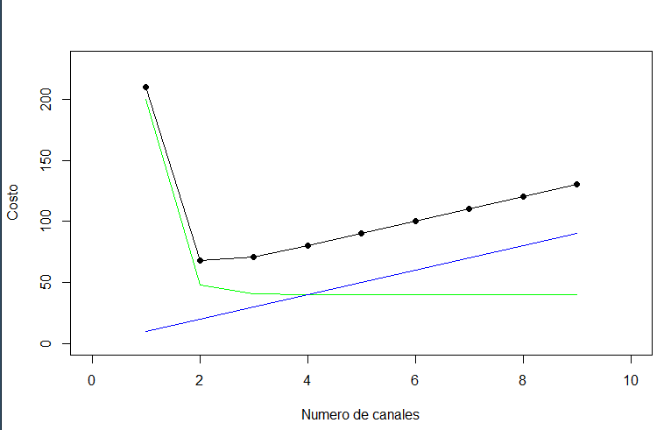
Gráfica

Slide 6
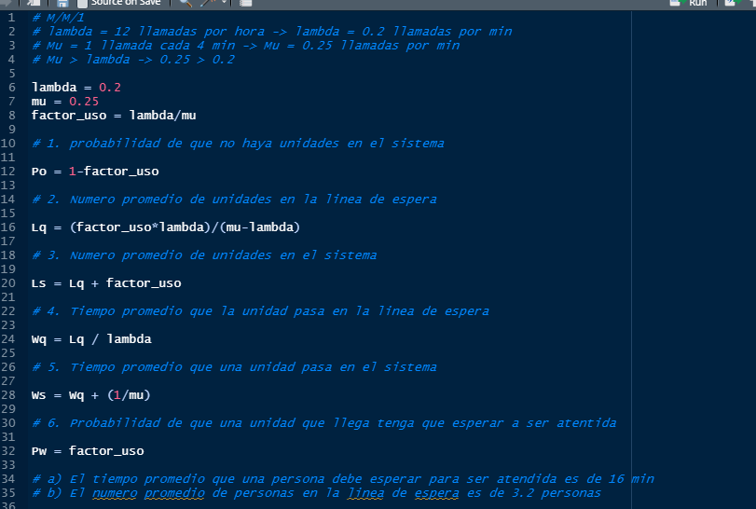

Slide 7

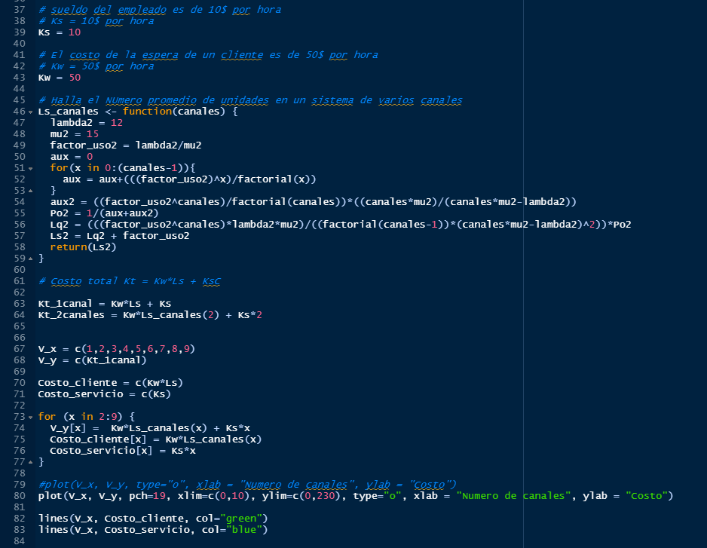





Slide 8
INTRODUCCIÓN
2.Este modelo es útil para conocer si un punto de venta es capaz de satisfacer la demanda de las personas que llegan a consumir café. Con el fin de conocer si es importante hacer mejoras en el punto de venta para mejorar la calidad de atención al cliente.

Slide 9
13-27 Los clientes llegan a una máquina automatizada de venta de café a una tasa de 4 por minuto, siguiendo una distribución de Poisson. La máquina de café despacha una taza de café exactamente en 10 segundos.
a) ¿Cuál es el número promedio de personas que esperan en la fila?
b) ¿Cuál es el número promedio en el sistema?
c) ¿Cuánto espera una persona promedio en la línea antes de recibir el servicio?

Slide 10
Utilizamos el modelo M/D/1, donde las llegadas se distribuyen con una poisson(M), los tiempos de servicios son constantes o determinísticos (D) y solo hay un canal.
Resultados:
a) Número de personas promedio en espera es 0.666
b) El número de personas promedio en el sistema son 1.33
c) El tiempo promedio en cola es de 0.166 minutos

Slide 11
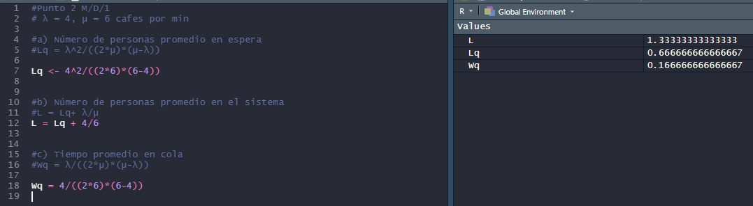

Slide 12
Bibliografía
Anderson, D. R. (2010). Métodos Cuantitativos Para los Negocios. Cengage Learning.

